Slide 1

ASESORES TÉCNICOS Y MANTENIMIENTO DE ESTACIONES DE SERVICIO, S.A.
Ing. Jose Mauricio Nuñez Martinez
Director General
Ing. Roberto Alba Peña.
Ing. Manuel Flores
Ing. Armando Wong
Técnico Christian Nuñez
Tijuana, B.C.

Slide 2
Integridad Mecánica de Tanques
DACG
La integridad mecánica de los tanques de almacenamiento se refiere a la capacidad del tanque de mantener su integridad estructural y funcional durante su vida útil, resistiendo las fuerzas, presiones y condiciones operativas y ambientales a las que está expuesto. Esto implica asegurar que el tanque no tenga defectos como corrosión, daños mecánicos o fugas que puedan comprometer su capacidad de contención.

Slide 3
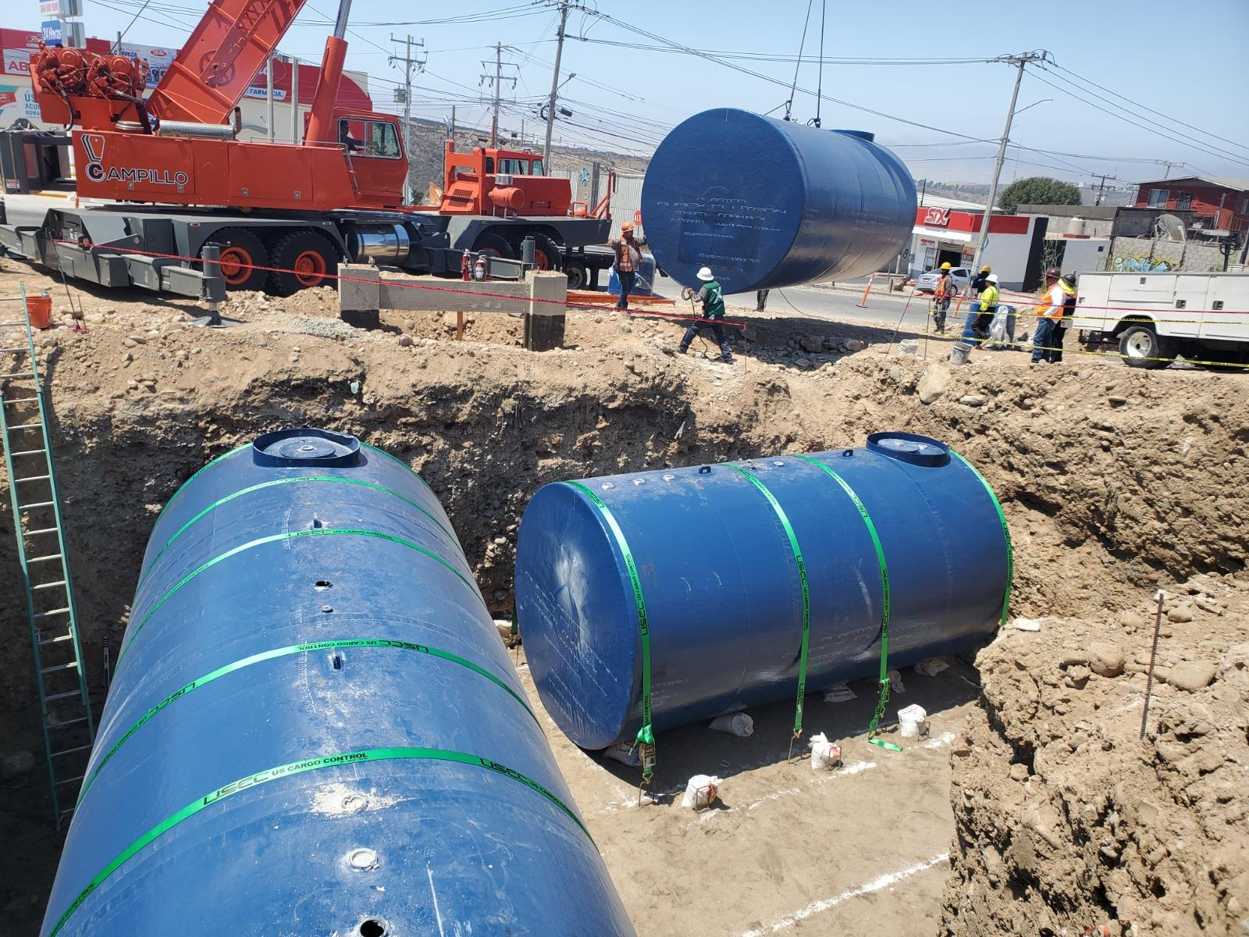
Componentes Críticos en un Tanque de Almacenamiento.
Paredes.
Fondo.
Válvulas y Conexiones.

Slide 4
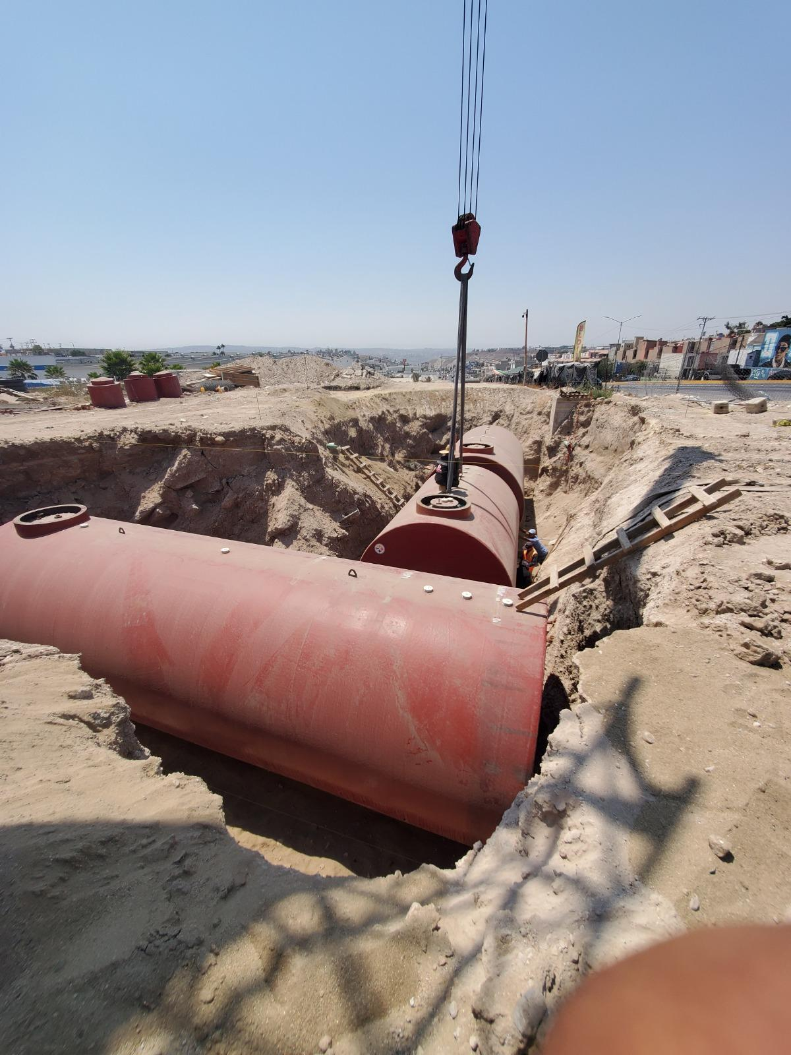
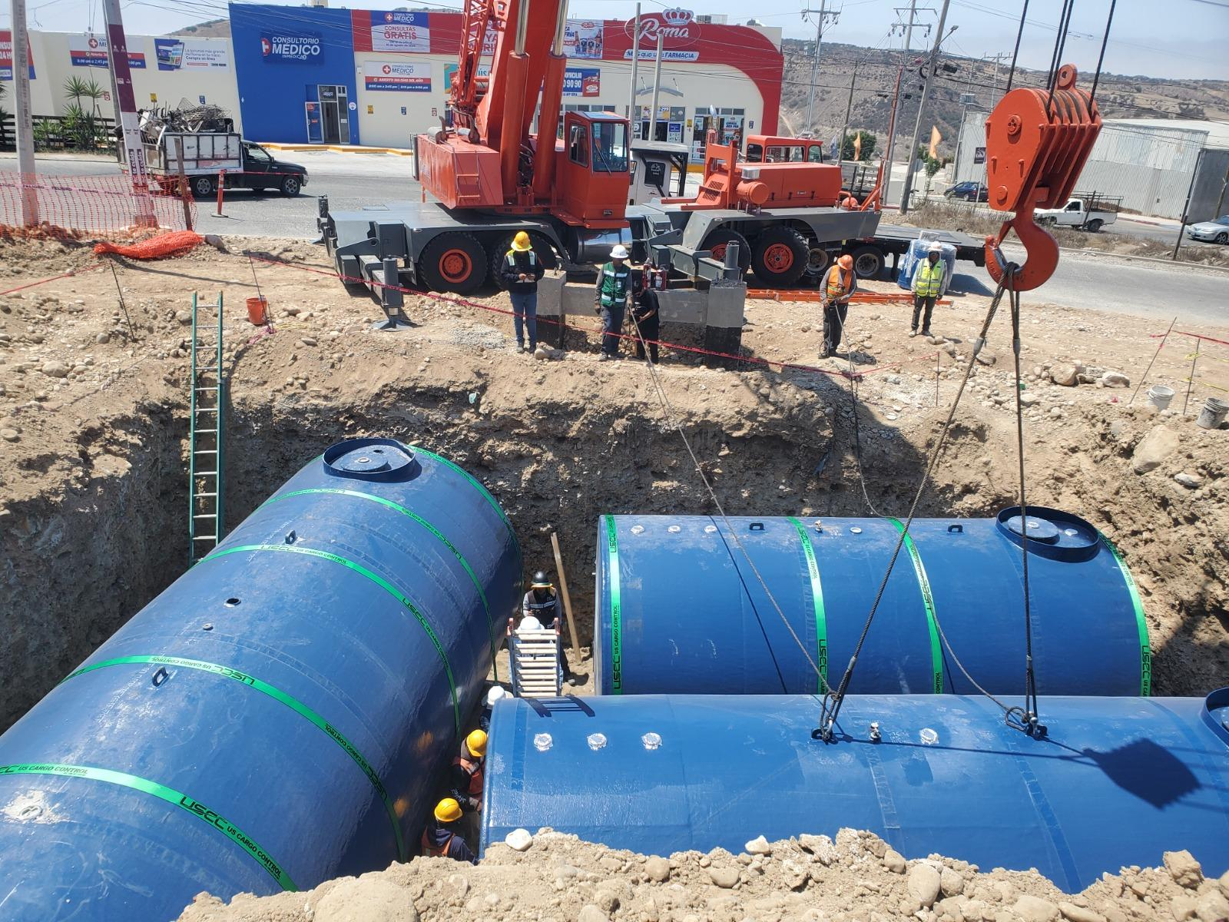

Slide 5
EVALUACIÓN DE LOS COMPONENTES DE UN TANQUE DE ALMACENAMIENTO
La NOM‑EM‑001‑ASEA‑2015 establece que el fabricante del tanque otorgue una garantía mínima de 30 años de vida útil contra corrosión o defectos de fabricación
Conexiones y accesorios:
Boquillas de llenado y descarga
Tuberías de venteo
Registros de acceso y tapas Pasa Hombre con su Empaque.
Manifold o cabezales
Conexiones eléctricas
Existencia de sensores o medidores automáticos de nivel
Válvulas de alivio, anti-derrame y de cierre automático

Slide 6
Inspección y Monitoreo
Pruebas No Destructivas: Técnicas utilizadas para evaluar la integridad, las propiedades y las características de un material o componente sin causar daño o alteración a la pieza original.
Inspección Visual
Líquidos Penetrantes
Ultrasonido Industrial

Slide 7
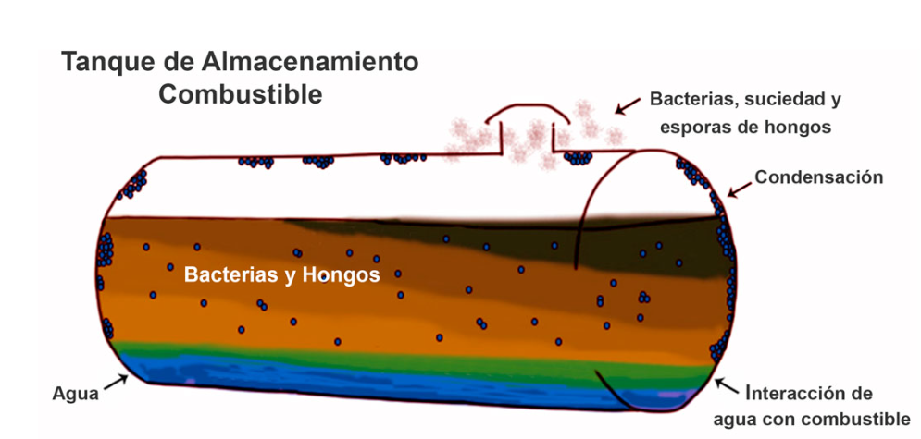
Beneficios de Mantener la Integridad
Protección Ambiental
Cumpliento Normativo.

Slide 8
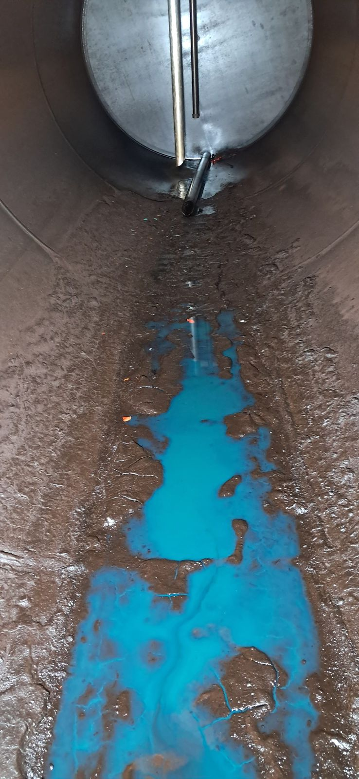
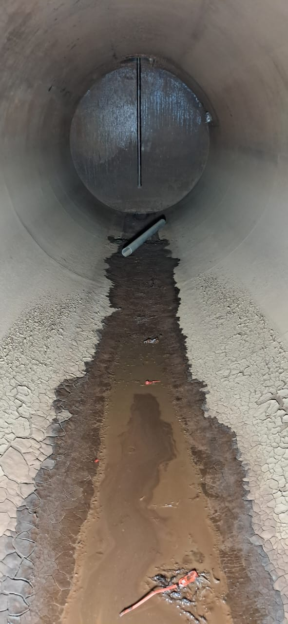
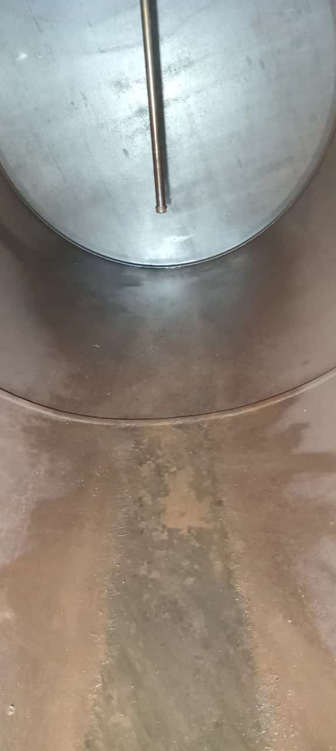
Limpieza de Tanques

Slide 9
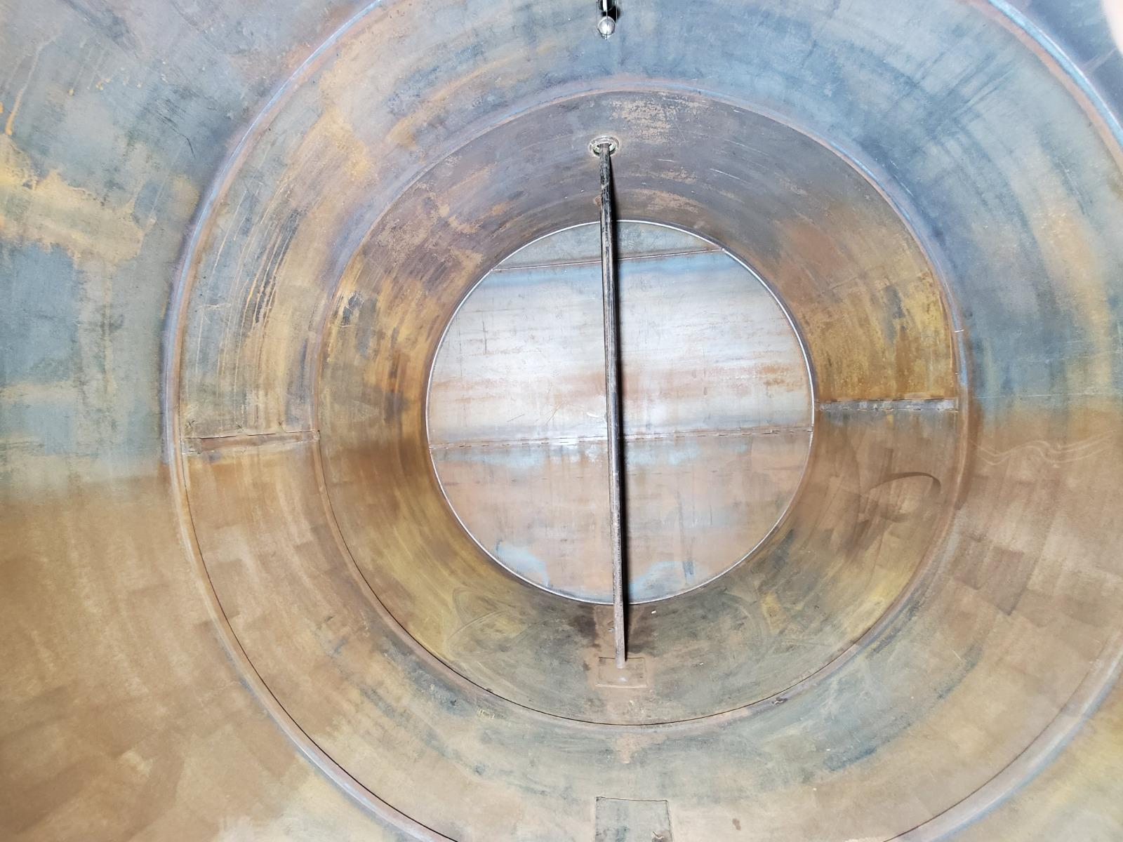
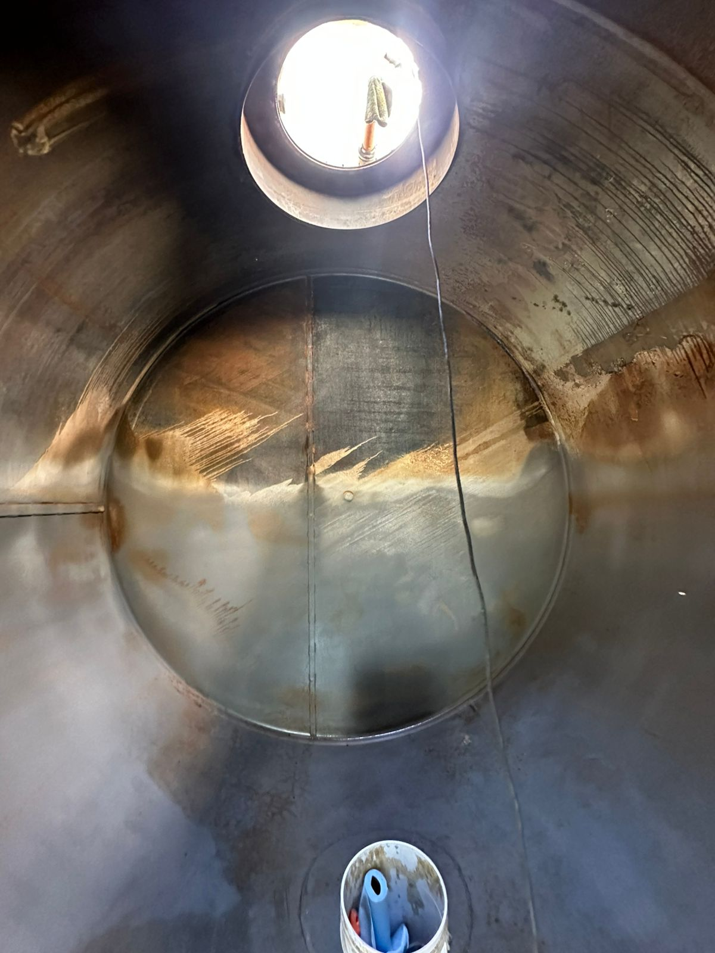

Slide 10
Inspección Visual
La inspección visual es el primer paso en una evaluación de integridad. Es una revisión a simple vista o con instrumentos básicos para identificar señales evidentes de daño, desgaste o condiciones irregulares en el tanque y sus componentes sin necesidad de desmontarlo o aplicar pruebas destructivas.

Slide 11
Con esta Técnica se puede observar:
Fugas o filtraciones
Corrosión visible (óxido, picaduras, desprendimiento de recubrimiento)
Deformaciones o golpes
Fisuras o grietas
Partes sueltas o mal ajustadas
Conexiones en mal estado
Daño en válvulas, tapas o registros
Presencia de combustible o vapores donde no debería haber

Slide 12
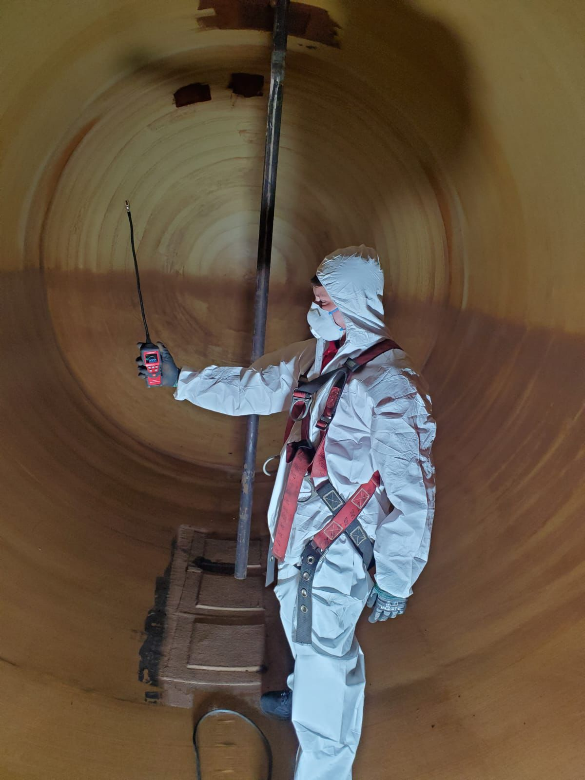
Evaluación de la Seguridad Mediante un Equipo de Medición

Slide 13
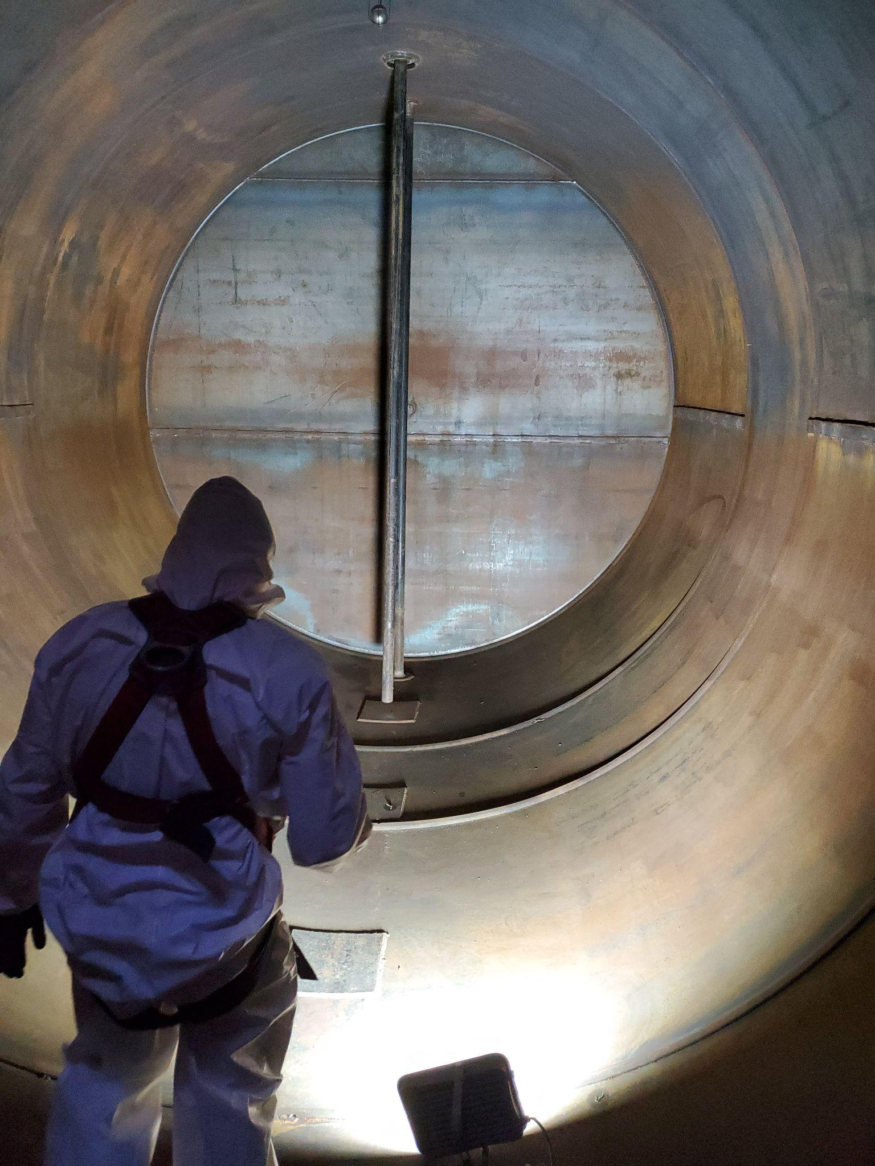
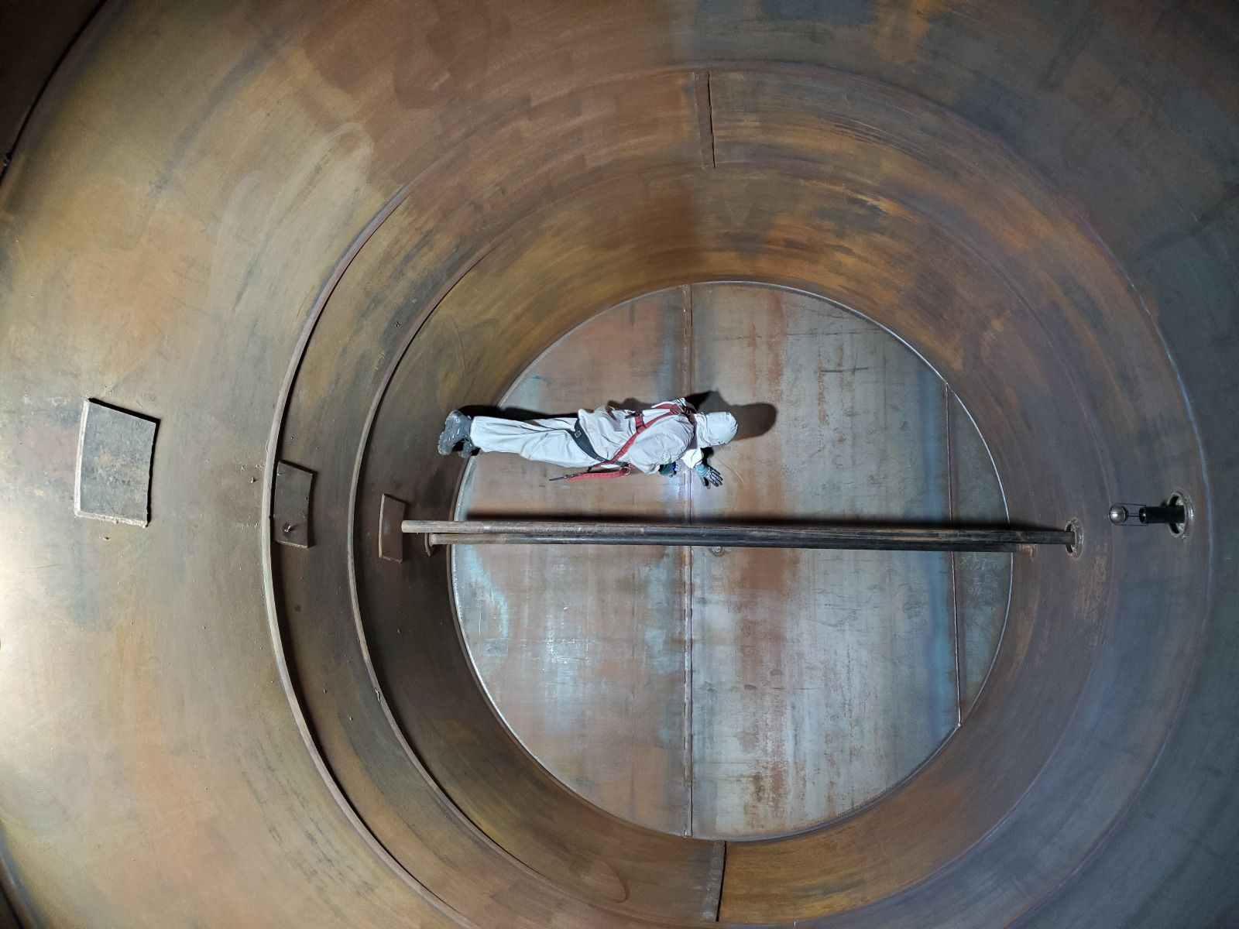

Slide 14
Liquidos Penetrantes
La inspección por Líquidos Penetrantes puede ser definida como un procedimiento de ensayo no destructivo diseñado para detectar y exponer discontinuidades superficiales en materiales de ingeniería. En muchas ocasiones, es la segunda prueba no destructiva considerada para la inspección de productos en la industria

Slide 15
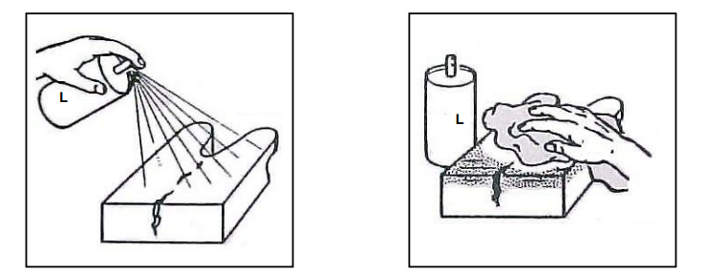
El procedimiento de inspección por penetrantes es bastante sencillo y consiste de seis pasos básicos:
1. Preparación, limpieza y secado de las superficies del objeto que será inspeccionado

Slide 16
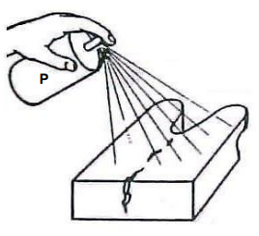
2. Aplicación del líquido penetrante a la superficie que está siendo inspeccionada, permitiendo que se introduzca en las discontinuidades superficiales

Slide 17
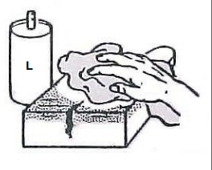
3. Remoción del exceso del líquido penetrante de la superficie inspeccionada.

Slide 18
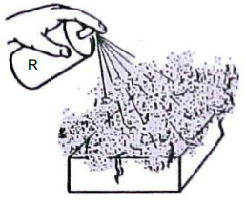
4. Aplicación del revelador para producir indicaciones con el penetrante atrapado en las discontinuidades.

Slide 19
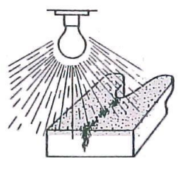
5. Inspección de la superficie para detectar indicaciones producidas.

Slide 20
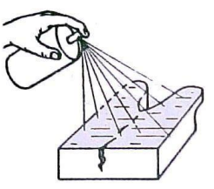
6. Limpieza posterior para remover los residuos del proceso. (En algunos casos, puede requerirse un tratamiento especial para prevenir la corrosión)

Slide 21
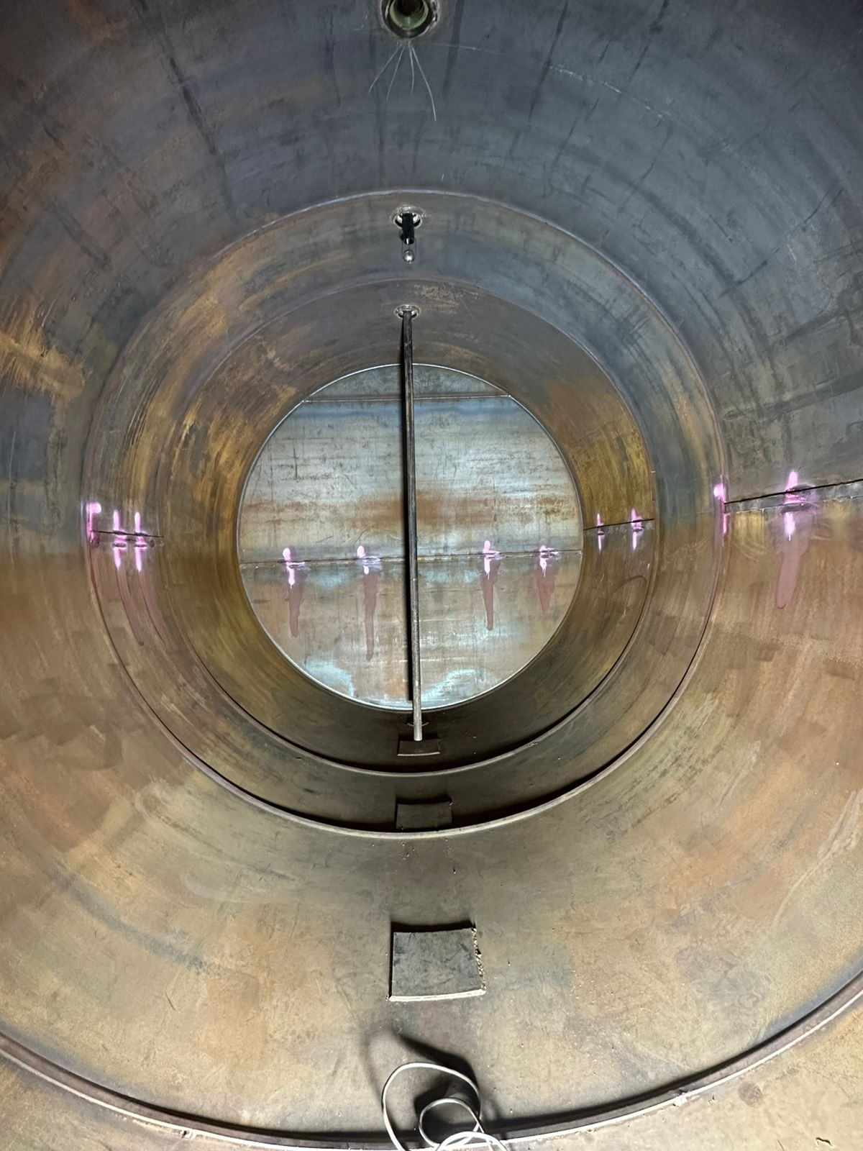
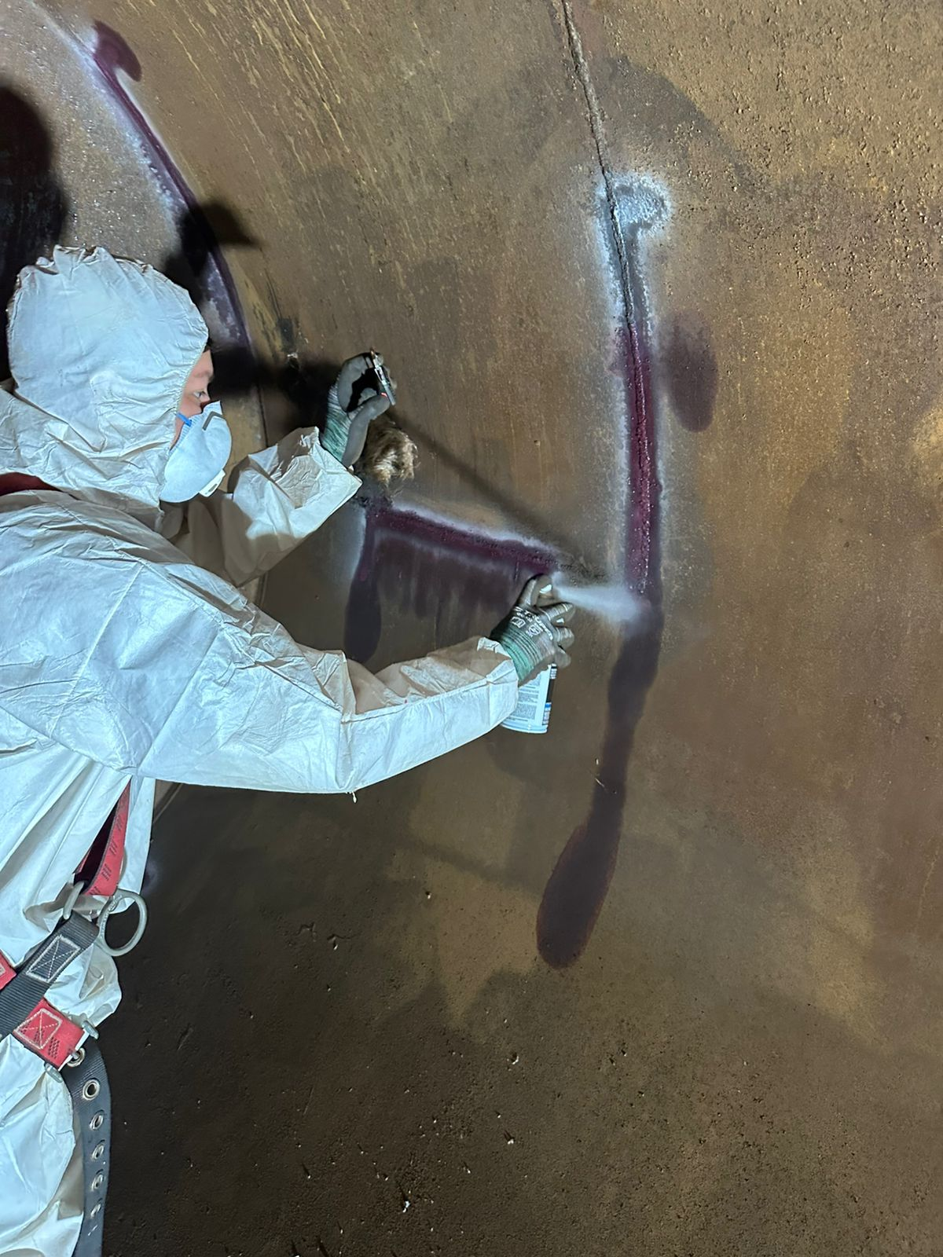
Liquidos Penetrantes

Slide 22
Ultrasonido Industrial
El ultrasonido industrial es una técnica de inspección no destructiva que utiliza ondas sonoras de alta frecuencia (1MHz a 20MHz) para detectar defectos en materiales y componentes. Esta técnica se utiliza en una amplia variedad de industrias, incluyendo la automotriz, aeroespacial, alimentaria, farmacéutica y de fabricación en general.

Slide 23
El ultrasonido industrial se utiliza en diversas aplicaciones:
Detección de defectos: Identificación de grietas, porosidades, inclusiones, etc., en materiales metálicos, plásticos, etc.
Medición de espesores: Determinar la longitud de piezas o componentes de manera precisa.
Inspección de soldaduras: Evaluar la calidad de las soldaduras, identificando posibles defectos.
Mantenimiento predictivo: Identificar problemas en equipos e instalaciones antes de que causen fallas mayores, mejorando la seguridad y reduciendo costos.

Slide 24
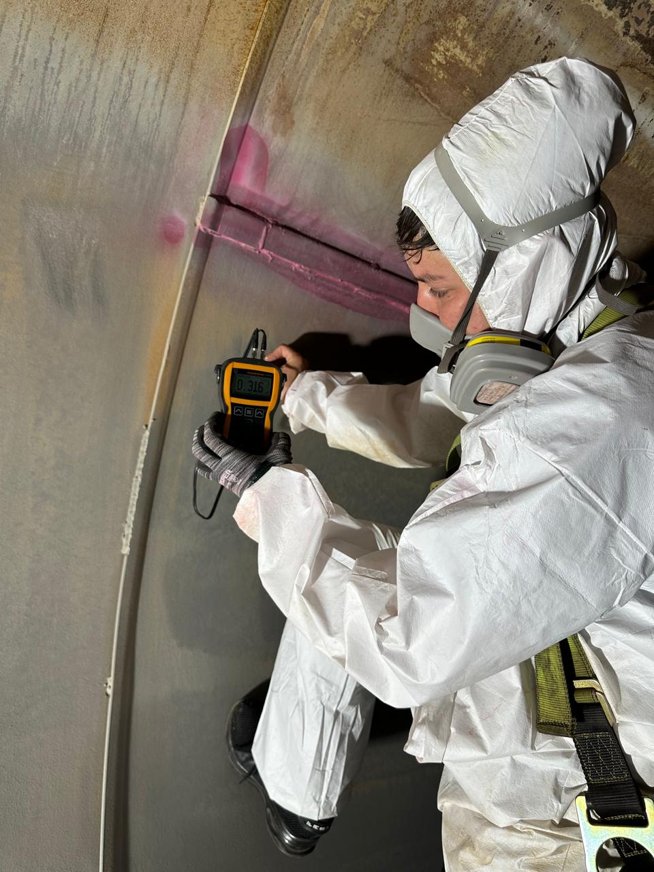
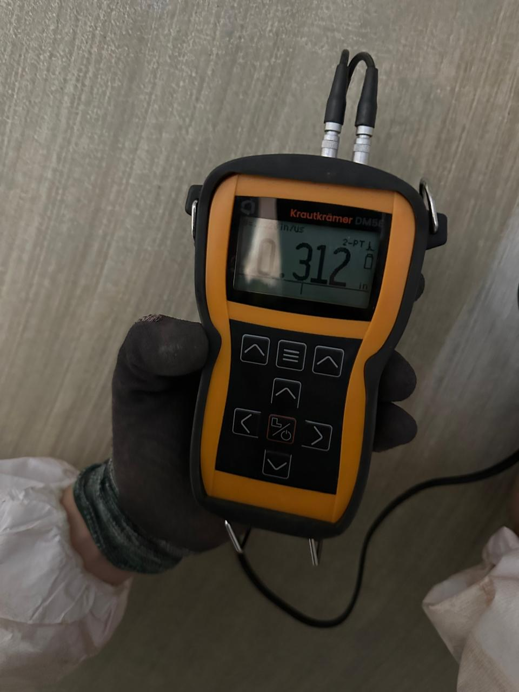
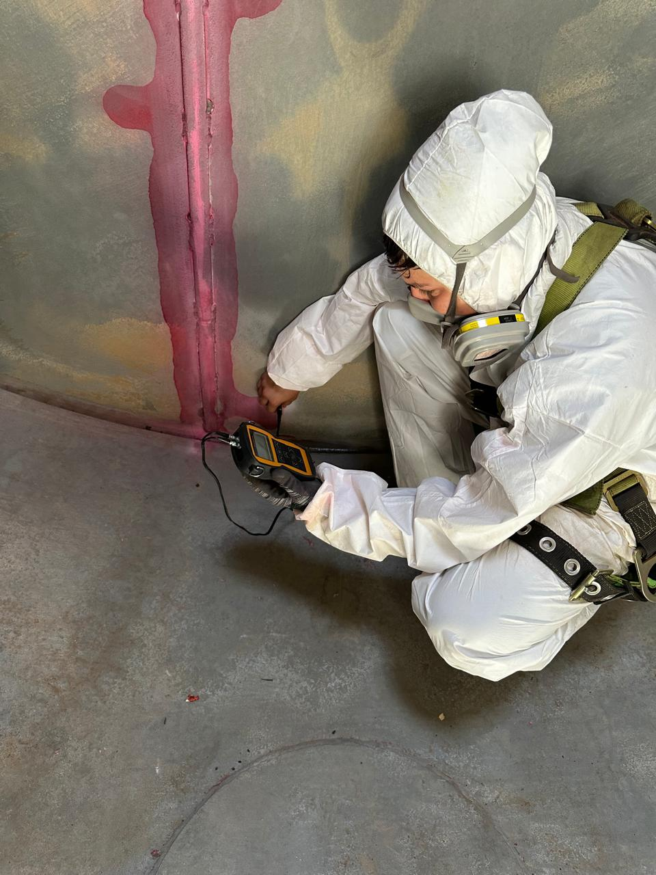
Ultrasonido Industrial

Slide 25
LISTADO DE DOCUMENTOS QUE DEBERÁ CONTENER UN EXPEDIENTE DE INTEGRIDAD MECÁNICA
a. El nombre genérico del tanque de almacenamiento, la descripción de su operación y condiciones de operación;
b. El número de serie o de identificación;
c. El número de registro de acuerdo con el código, la clave del equipo o número de identificación (TAG);
d. El año de fabricación;
e. El código o norma de diseño y construcción;

Slide 26
LISTADO DE DOCUMENTOS QUE DEBERÁ CONTENER UN EXPEDIENTE DE INTEGRIDAD MECÁNICA
f. El petrolífero almacenado;
g. La capacidad volumétrica de los tanques;
h. La presión y temperatura de diseño y de operación;
i. La presión de prueba hidrostática y certificado o reporte de la misma;

Slide 27
j. La presión de trabajo máxima permitida, velocidad de corrosión y actualizaciones realizadas en las sucesivas revisiones, fechas de próxima revisión de acuerdo con las metodologías, normas, códigos, estándares y buenas prácticas internacionales, incluyendo como mínimo lo siguiente:
1. Cálculo respaldado con firma y número de cédula profesional del personal competente que realiza la revisión.
2. Los espesores mínimos requeridos del tanque, en sus partes: tapas (casquetes) y envolvente.

Slide 28
k. Tipo y número de instrumentos, y dispositivos de control y de seguridad;
l. La presión de calibración de los instrumentos, y dispositivos de control y de seguridad; m. El Certificado de fabricación, certificado de conformidad o dictamen de la Unidad de Verificación de la norma de fabricación;
m. El Certificado de fabricación, certificado de conformidad o dictamen de la Unidad de Verificación de la norma de fabricación;
n. El área de ubicación del tanque de almacenamiento (plano de localización);
o. Las hojas de datos técnicos del tanque de almacenamiento;

Slide 29
p. Las especificaciones técnicas del tanque de almacenamiento y de los instrumentos y dispositivos de seguridad asociados;
q. Registros de pruebas de hermeticidad del tanque de almacenamiento, de los instrumentos y dispositivos de seguridad asociados;
r. Los planos de diseño del tanque de almacenamiento deberán contener como mínimo la información siguiente:
1. Los cortes;
2. Las dimensiones;
3. Los detalles relevantes y ubicación de boquillas y accesorios;
4. Ubicación de los instrumentos, dispositivos de control y de seguridad;
5. Arreglo básico de soporte o cimentación, y
6. Placa del tanque o recipiente de almacenamiento.

Slide 30
s. Memorias de cálculo del tanque de almacenamiento;
t. Información técnica del tanque de almacenamiento (catálogos, manuales, etc.), según aplique;
u. Instrucciones o procedimientos de Seguridad;
v. Reportes, certificados, registros físicos y/o digitales y evidencia de la ejecución de las revisiones, pruebas, exámenes no destructivos, revisión, mantenimientos y reparaciones realizadas al tanque de almacenamiento realizados por personal competente, calificado, capacitado y certificado, organizados en forma cronológica, y

Slide 31
w. Reportes, certificados, registros físicos y/o digitales, y evidencia organizada en forma cronológica de la ejecución de revisiones, pruebas, calibraciones y mantenimiento realizado a los instrumentos y dispositivos de control y seguridad elaborado por personal competente.
Se deberá actualizar el expediente de integridad mecánica de los tanques de almacenamiento, conforme a los programas de mantenimiento de la Estación de Servicio

Slide 32
Servicio Realizado por Personal de ATM
Calificados y Certificados Por Las Prácticas Recomendadas SNT-TC-1A Ed. 2020

Slide 33
ATM ofrece el servicio de Evaluación de Integridad de Tanques de Almacenamiento.
🛠️ Que incluye Nuestro Servicio?
Desgasificacion y Limpieza de Tanques
Inspección Visual Interna
(Liquidos Penetrantes, Ultrasonido Industrial)
Evaluación Estructural y de Corrosión
Informe Técnico.

Slide 34




Contacto
Domicilio:
Teléfonos:
E-mail:
Sitio Web:
C. Martínez #13, Fracc. Villa Floresta, C.P. 22127 Tijuana, B.C.
(664) 902-7200
(664) 902-7201
atmtijuana@gmail.com
www.atmsa.com.mx

